Slide 1



OPORTUNIDADES DE COOPERAÇÃO INTERNACIONAL NO CEIS (COMPLEXO ECONÔMICO E INDUSTRIAL DA SAÚDE) BRASILEIRO
CRISTIANE PEREIRA
PROJETO LIVRE REPROGRAMA
ANÁLISE DE DADOS COM PYTHON

Slide 2

SOBRE MIM
Pesquisadora em Relações Internacionais e Saúde Global, tenho interesse em temas relacionados a direitos humanos e desigualdades de raça, gênero e classe. Há alguns anos desenvolvo pesquisas sobre as consequências de emergências sanitárias sobre mulheres e, atualmente, tenho pesquisado sobre desigualdades na distribuição global de insumos medicos.
Cristiane Pereira

Slide 3


APRESENTAÇÃO
JUSTIFICATIVA
A dependência de insumos e produtos externos fragiliza a capacidade do SUS de atender a demanda dos seus usuários por tratamentos, exames e medicamentos. Objetivo 3 dos Objetivos de Desenvolvimento Sustentável da OMS.
OBJETIVO
Investigar qual é a capacidade produtiva de alguns países considerados parceiros estratégicos do Brasil, sendo esses Argentina, México, África do Sul e Índia, a fim de identificar áreas estratégicas de incidência do Brasil na Diplomacia da Saúde.

Slide 4


Introdução e justificativa

Slide 5

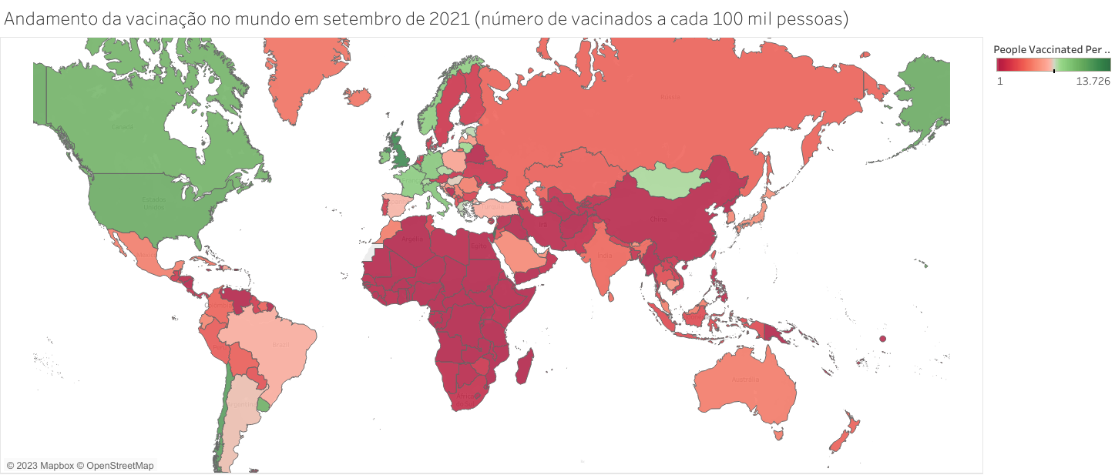
Desigualdade no acesso às vacinas

Slide 6
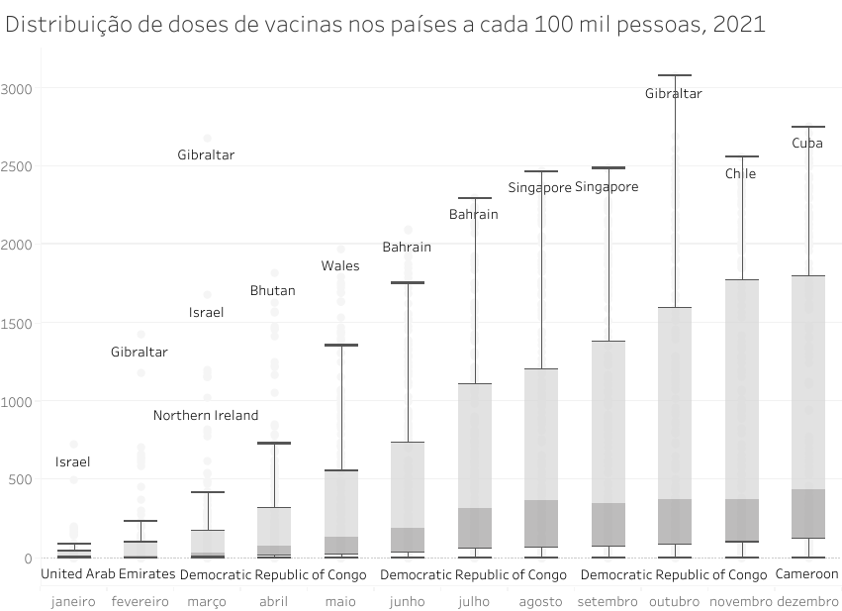

Slide 7
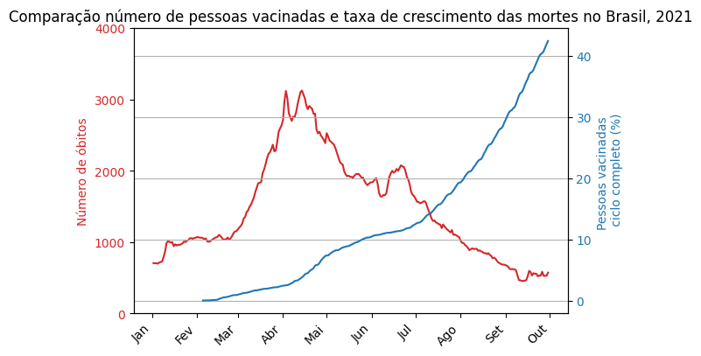
Vacinas salvam vidas

Slide 8
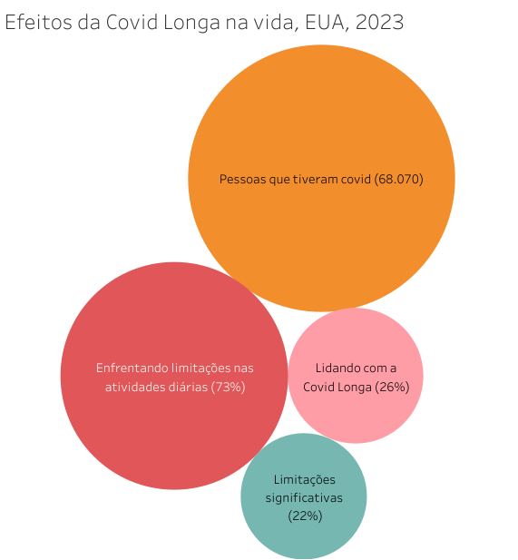
Atualidade: Covid-Longa

Slide 9

Diagnóstico commercial

Slide 10

INDICADORES
Índices coletados em relatórios oficiais dos Ministérios da Economia, Relações Exteriores, Saúde e outros órgãos governamentais de cada país e armazenados em base de dados tratada com Python/Jupyter.
1
2
3
Valores de exportações/ importações na área da saúde de cada país
Capacidade produtiva de IFA (Ingrediente Farmacêutico Ativo, utilizado nas vacinas)
Demanda e oferta de produtos essenciais em cada país

Slide 11
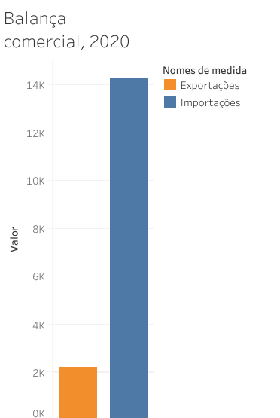
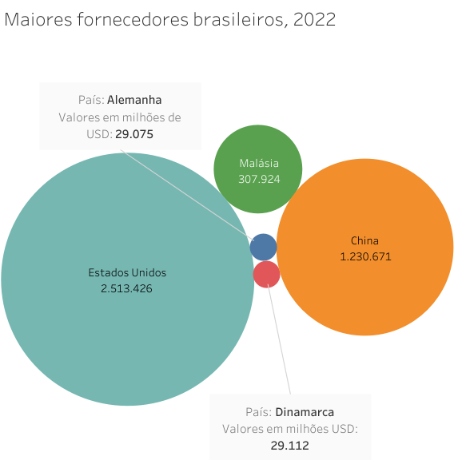
Situação da balança comercial brasileira em produtos farmacêuticos

Slide 12
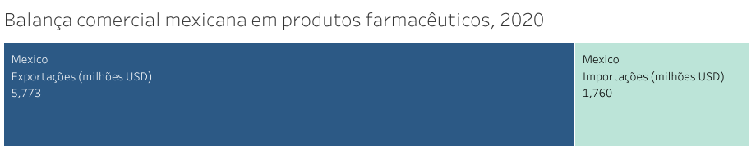
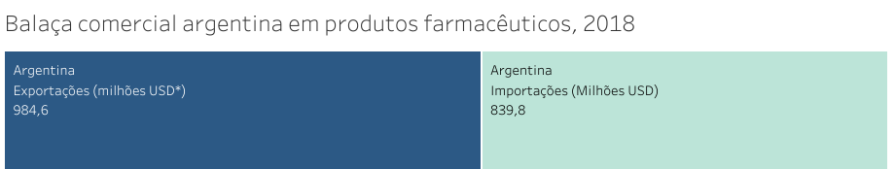
Situação da balança comercial México e Argentina

Slide 13
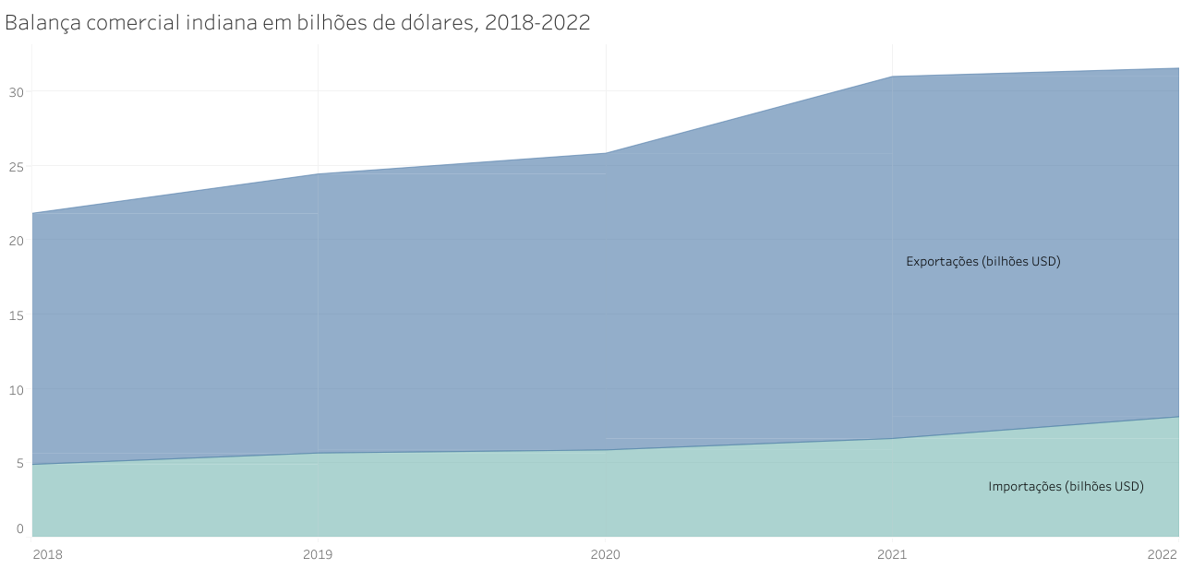
Situação da balança comercial India

Slide 14




DEMANDA E OFERTA DE PRODUTOS ESSENCIAIS
Insumos
Tecnologia
Moléculas
Agentes bio.

Slide 15
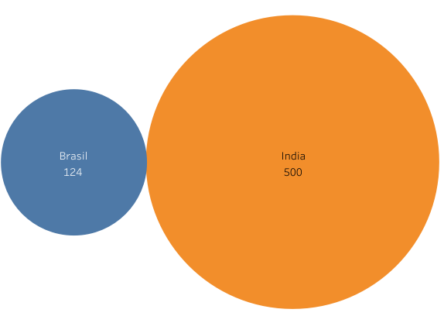
Comparação intra países na produção de IFA (Insumo Farmacêutico Ativo)
Insumo Farmacêutico Ativo
É a substância que dá ao medicamento a sua característica farmacêutica, ou seja, aquilo que faz com que um determinado medicamento funcione.

Slide 16
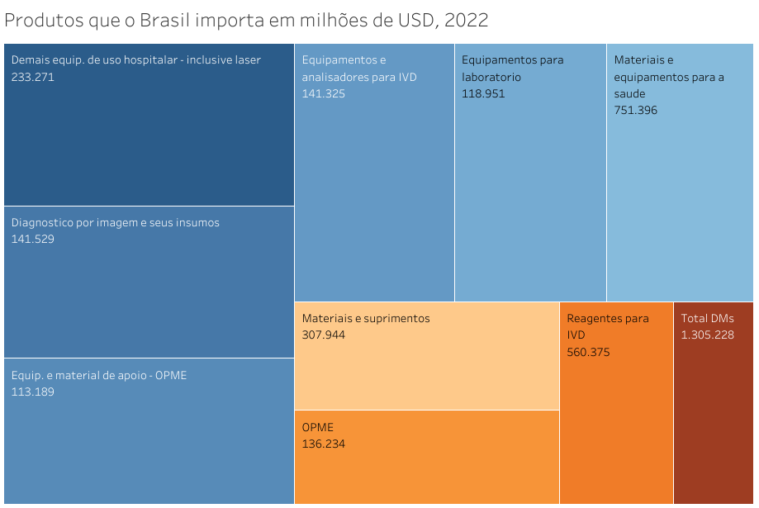
Importações Brasileiras

Slide 17
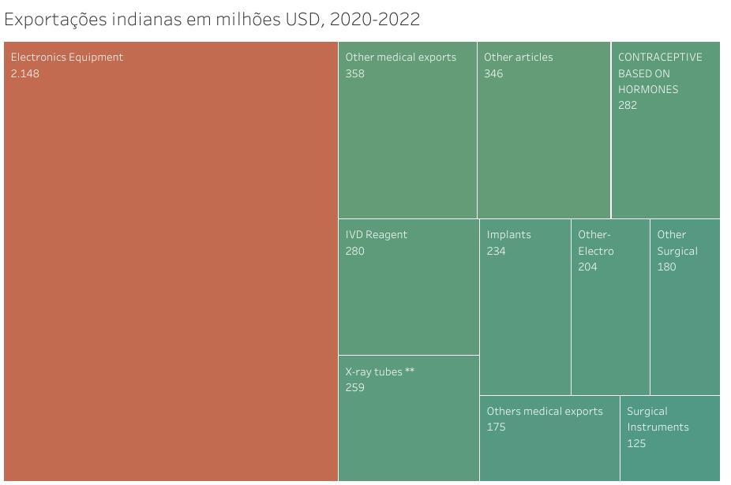
Exportações Indianas

Slide 18
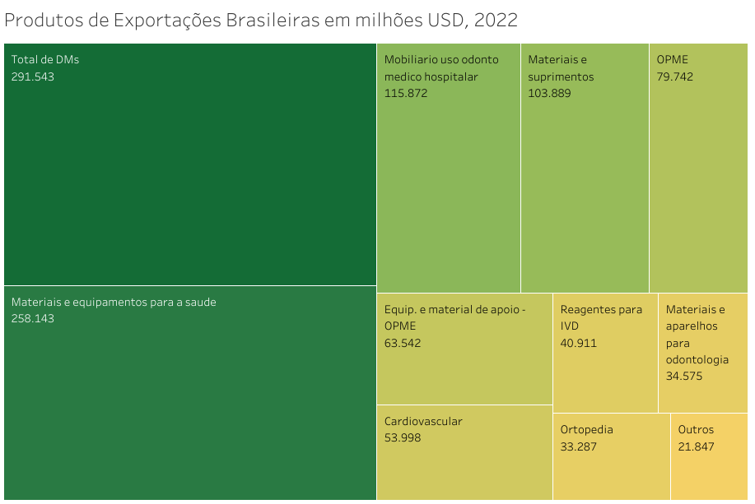
Exportações Brasileiras

Slide 19
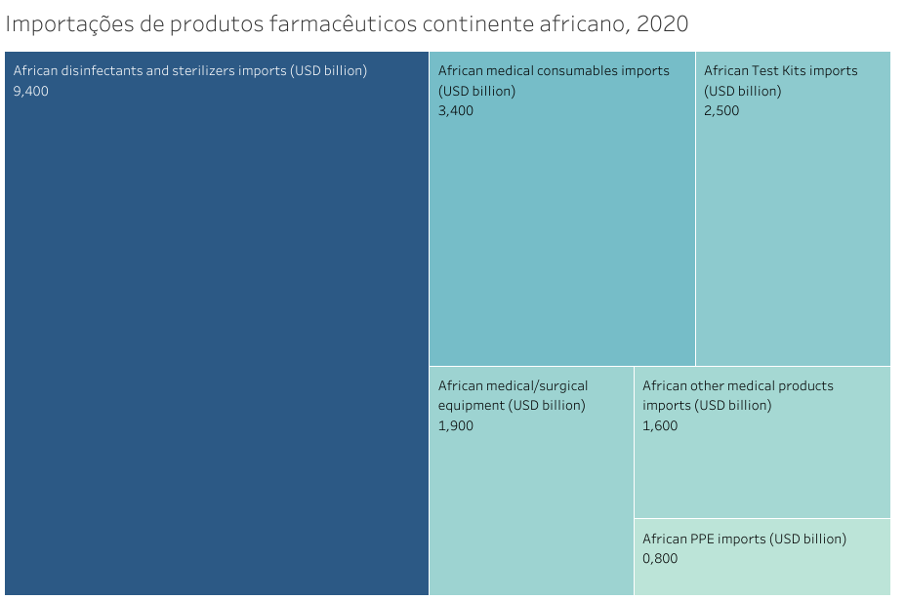
Importações vs. Exportações Africanas

Slide 20
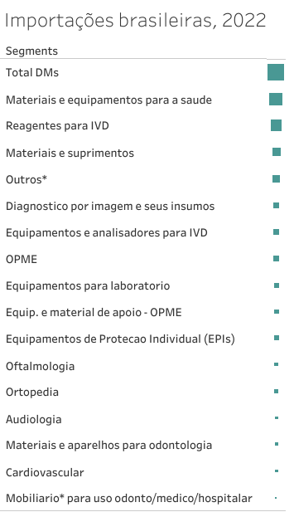
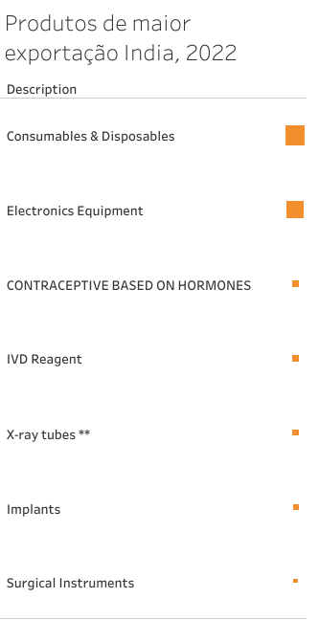
Coincidências Brasil e India

Slide 21
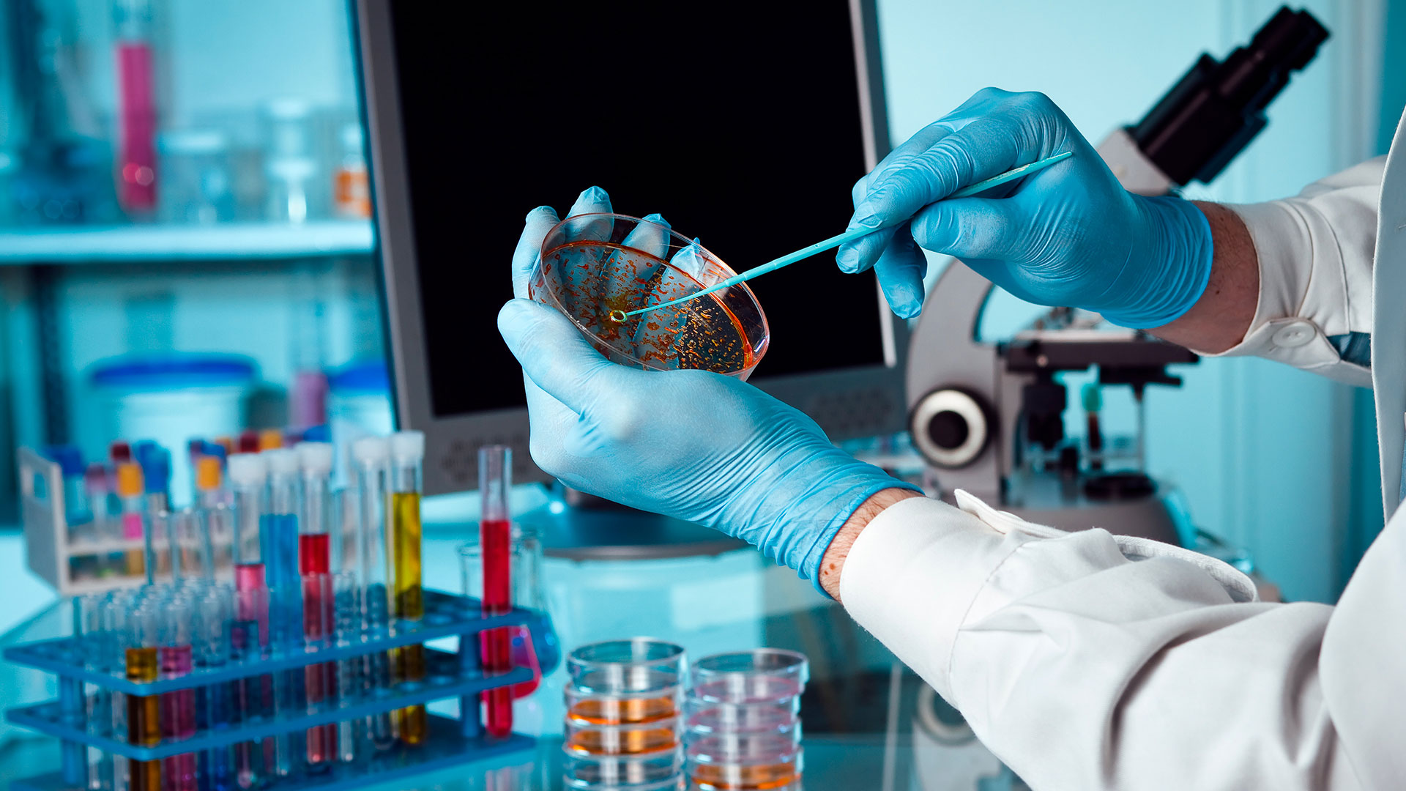
Conclusões
É possível estabelecer acordos de cooperação com países da América Latina para a obtenção de insumos
Índia é um parceiro estratégico para buscar acordos de transferência de tecnologia para produção de equipamentos e IFA
Países África, especialmente a África do Sul, são parceiros estratégicos para acordos de compartilhamento de insumos e para o estabelecimento de redes internacionais de pesquisa
BRICS e Mercosul são importante forúns para o estabelecimento de parcerias

Slide 22
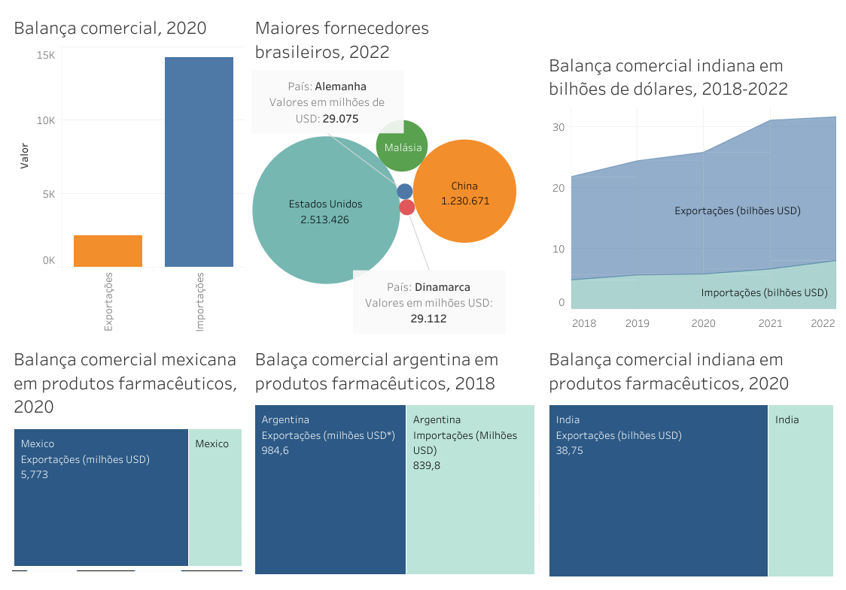
Diagnóstico Comercial

Slide 23
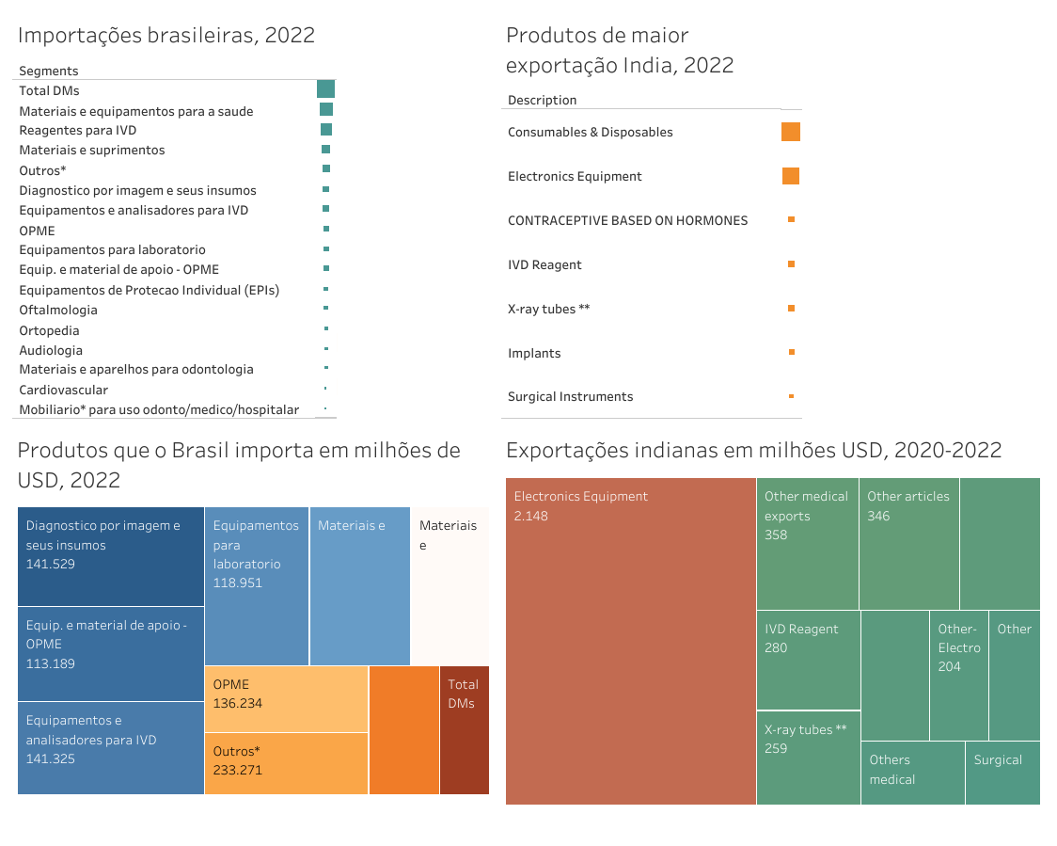
Oportunidades

Slide 24




OBRIGADA!
(11) 9911-79186
crisribeiro.crp@gmail.com
São Paulo - BR

